Slide 1
Муниципальное бюджетное дошкольное образовательное учреждение «Детский сад общеразвивающего вида №32 «Одуванчик» г. Альметьевск» Дистанционный Региональный семинар-практикум для педагогов дошкольных образовательных учреждений по проблеме «Приобщение детей к грамоте как к общекультурному навыку», организованным совместно с ЧОУ ВО «Казанский инновационный университет им. В.Г. Тимирясова (ИЭУП)» Республики Татарстан.
Мастер - класс
Тема: «Приобщение детей к грамоте через социо - игровые технологии в ДОО»
подготовила:
старший воспитатель Викторова А.П.
Альметьевск 2023

Slide 2
Для воспитания сегодня как никогда актуально «лучшее правило политики – не слишком управлять…» - т.е. чем меньше мы управляем детьми, тем более активную позицию они занимают в жизни. Ориентируясь на современные требования в системе образования, в педагогической практике стало актуально использовать социо-игровые технологии.

Slide 3
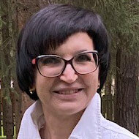
Наш детский сад первый год ведет работу на инновационной площадке федерального уровня Всероссийской общественной организации содействия развитию профессиональной сферы дошкольного образования «Воспитатели России» по направлению «Нескучная грамота для успешного старта в школе», руководителем которой является Титова Наталья Ивановна. Изучая данное направление и используя его в работе, мы поняли, что социо-игровая технология – это технология развития ребёнка в игровом общении со сверстниками, сущность, которой его основатели А.П. Ершова, В.М. Букатов, Е.Е.Шулешко определили так: «Мы не учим, а налаживаем ситуации, когда их участникам хочется доверять и друг другу, и своему собственному опыту, в результате чего происходит эффект добровольного и обучения, и научения, и тренировки». Именно в условиях социо возможно, обучение детей умению общаться, взаимодействовать друг с другом, слышать и слушать, высказывать своё мнение, обобщать, анализировать, договариваться, выдерживать условия договора, подчиняться правилу игры, общему решению.

Slide 5
Игра – ведущая деятельность, основное и любимое занятие детей. Именно с помощью игры мы можем научить детей взаимодействовать. Несмотря на то, что социо-игровая технология ориентирована на старший дошкольный и младший школьный возраст, элементы данной технологии можно использовать в работе с детьми младшего возраста: - в младшем это игры в парах, игры с правилами, хороводные игры. - средний возраст – работа в парах, игры с правилами. - старший возраст обучение работе в микро группах 3-4 человека. - в подготовительной группе – работа в микро группах 5-6 человек.

Slide 9
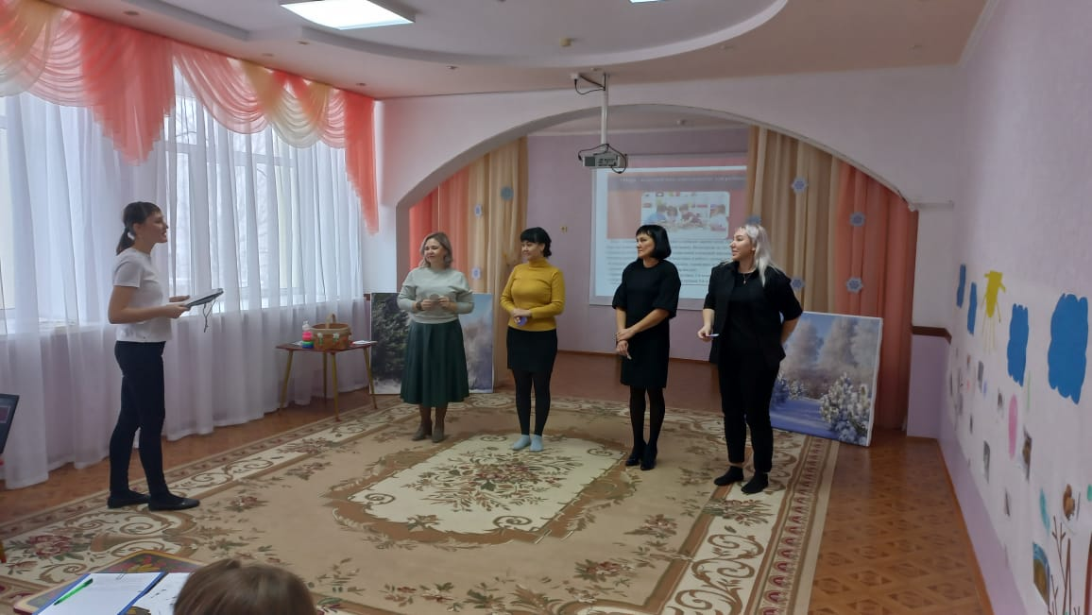

Slide 11
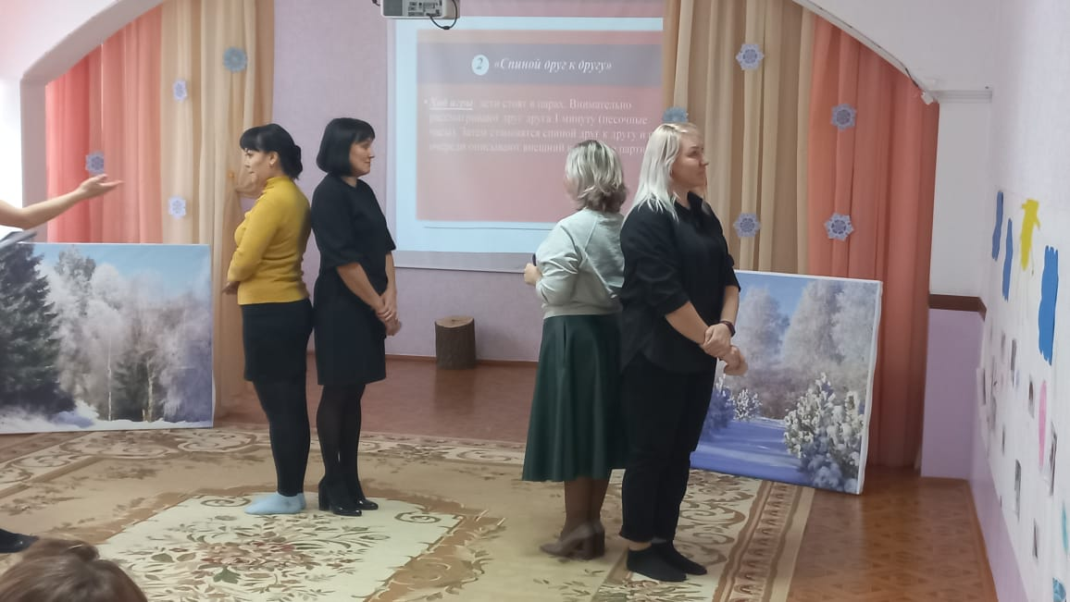

Slide 15
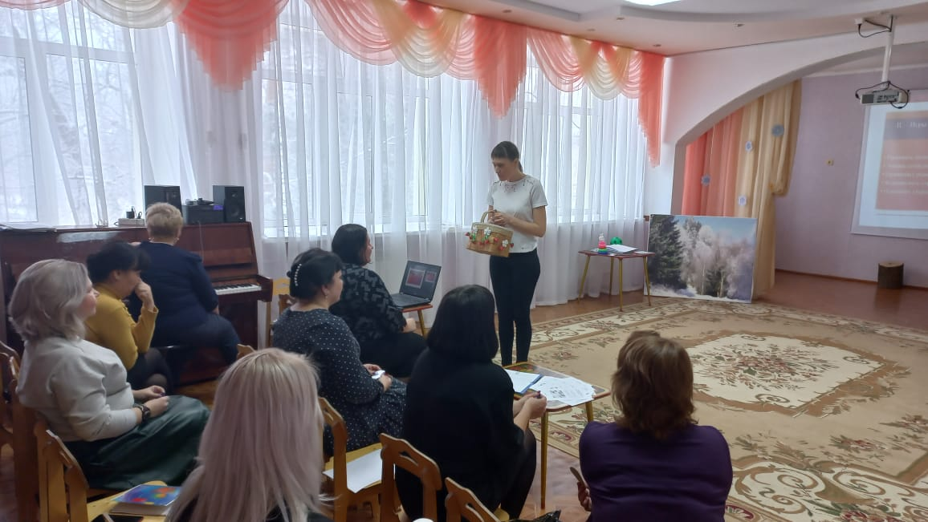

Slide 17
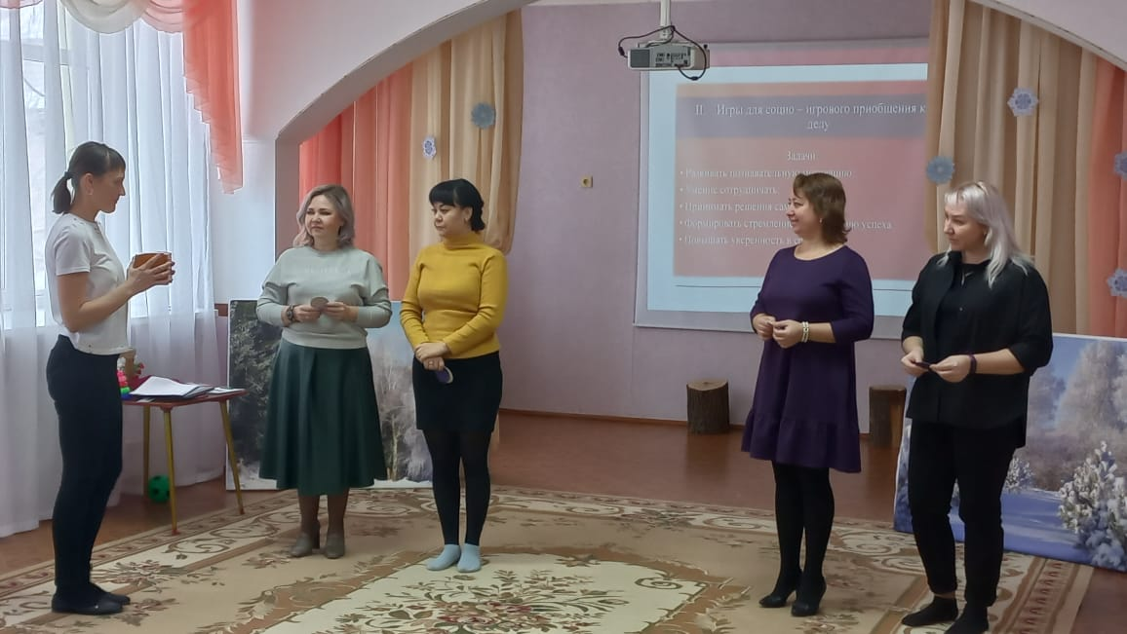

Slide 25
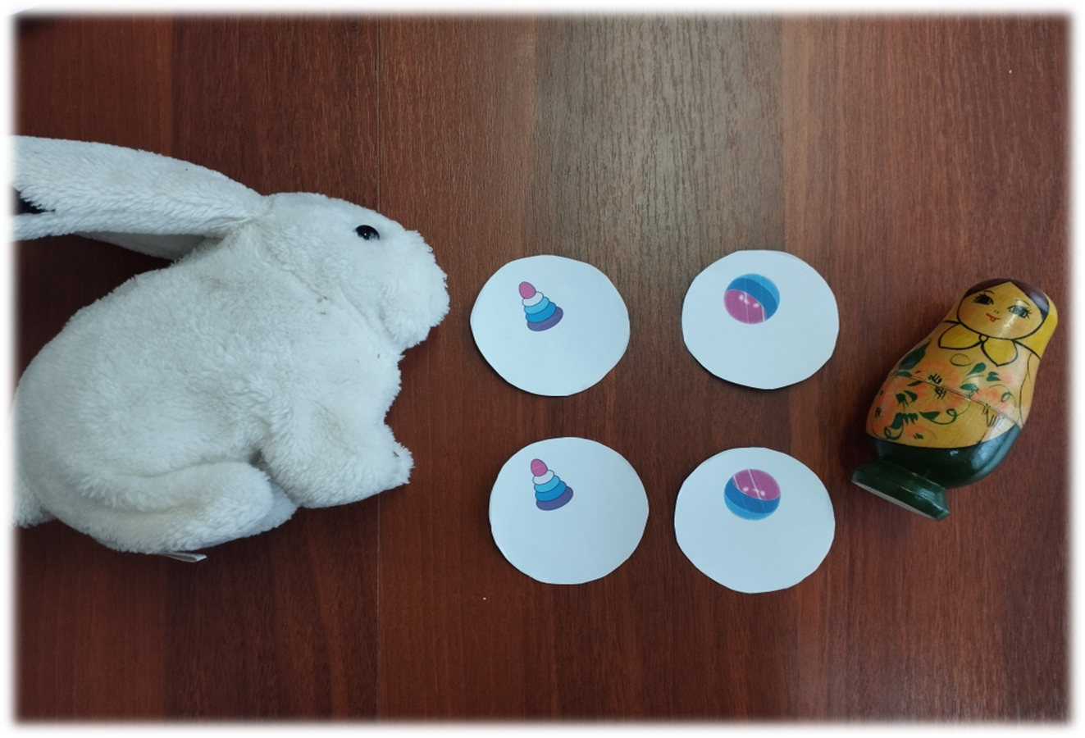

Slide 29
